Slide 1
Grafička kartica
Grafička adapteri (video kartice, grafičke kartice) služe za pravljenje i kontrolu slike koja se prikazuje na monitoru ili projektoru
U poslednje vreme su integrisane na matičnu ploču ili procesor i uglavnom nam pružaju osnovne mogućnosti
Grafička kartica se ugrađuje na matičnu ploču u slot namenjen za njenu upotrebu (PCI-Express konektor, starije koriste AGP konektor)
Glavni delovi grafičke kartice su:
PCB (Printed Circuit Board) je štampana ploča na kojoj se nalaze svi delovi grafičke kartice
GPU (Grapich Processing Unit) grafički procesor, ujedno i glavni deo koji prevodi binarni kod u sliku. Princip je jednostavan, CPU u saradnji sa nekim softverom, kao što je 3D računarska igra, šalje informacije grafičkom procesoru koji potom obrađuje dobijene informacije i šalje ih na monitor
RAM (ili VRAM - Video Random Acces Memory), služi za skladištenje i obradu podataka za GPU.
Konektori: PCI, AGP, PCI Express
Izlazi:
VGA (Video Graphics Array)
DVI (Digital Visual Interface)
Video in/Video out (VIVO)
HDMI (High Deffinition Multimedia input) – Display Port

Slide 2
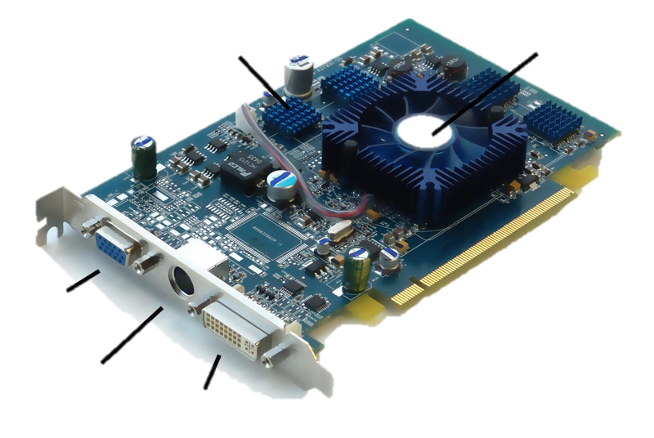
Glavni delovi grafičke karte

Slide 3
Zvučna kartica
Zvučna kartica je deo koji obezbeđuje zvučni ulaz i izlaz. Zvučna kartica na sebi sadrži zvučni čip koji pretvara analogne zvučne talase u digitalni signal (nule i jedinice).
Zvučni čip se uglavnom nalazi i na matičnoj ploči sa unapred integrisanim ulazima i izlazima na njoj i ovakve zvučne kartice pružaju, u zavisnosti od ugrađenog čipa, osnovne karakteristike zvučne kartice
Deo koji obavlja konvertovanje se zove CODEC u koji su integrisana dva glavna dela koja obavljaju taj posao, ADC (Analog Digital Converter) i DAC (Digital Analog Converter) pretvarač. Osim toga, imamo i DSP (Digital Sound Processor), zvučni procesor koji oslobađa CPU od obrade zvučnih signala (ako ga zvučna karta nema, onda to radi CPU), takođe zvučna kartica ima svoju memoriju. Komunikacija sa računarom se odvija preko magistrale, a zvučna kartica , dok se komunikacija sa matičnom pločom odvija putem magistrale na koju je kartica priključena (uglavnom PCI, u novije vreme se koristi PCI-Express magistrala), dok sa zvučnicima i mikrofonom ostvaruje preko ulaznih i izlaznih konektora.
Neki od proizvođača zvučnih kartica su: Creative, ASUS, Terratec, C-Media, nVIDIA, Realtek, VIA....

Slide 4
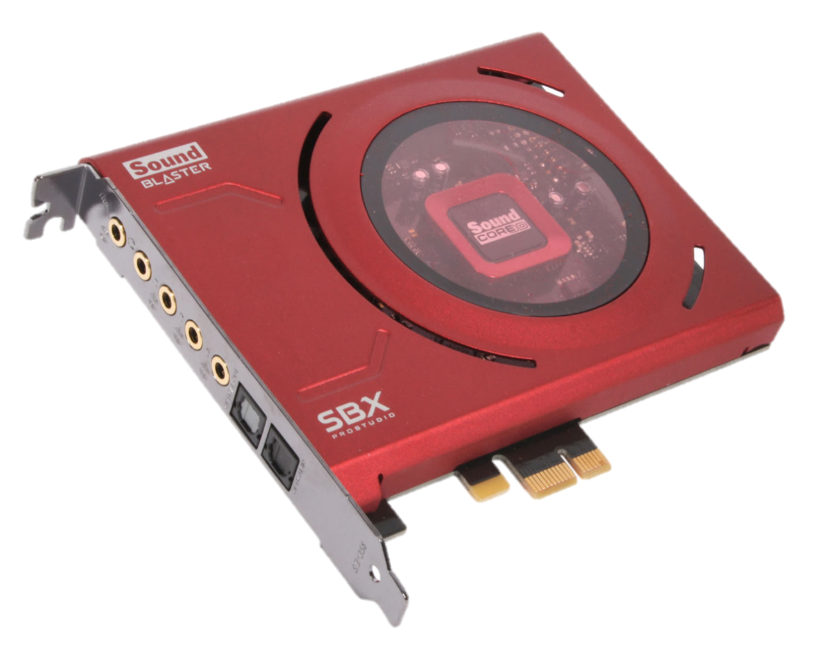
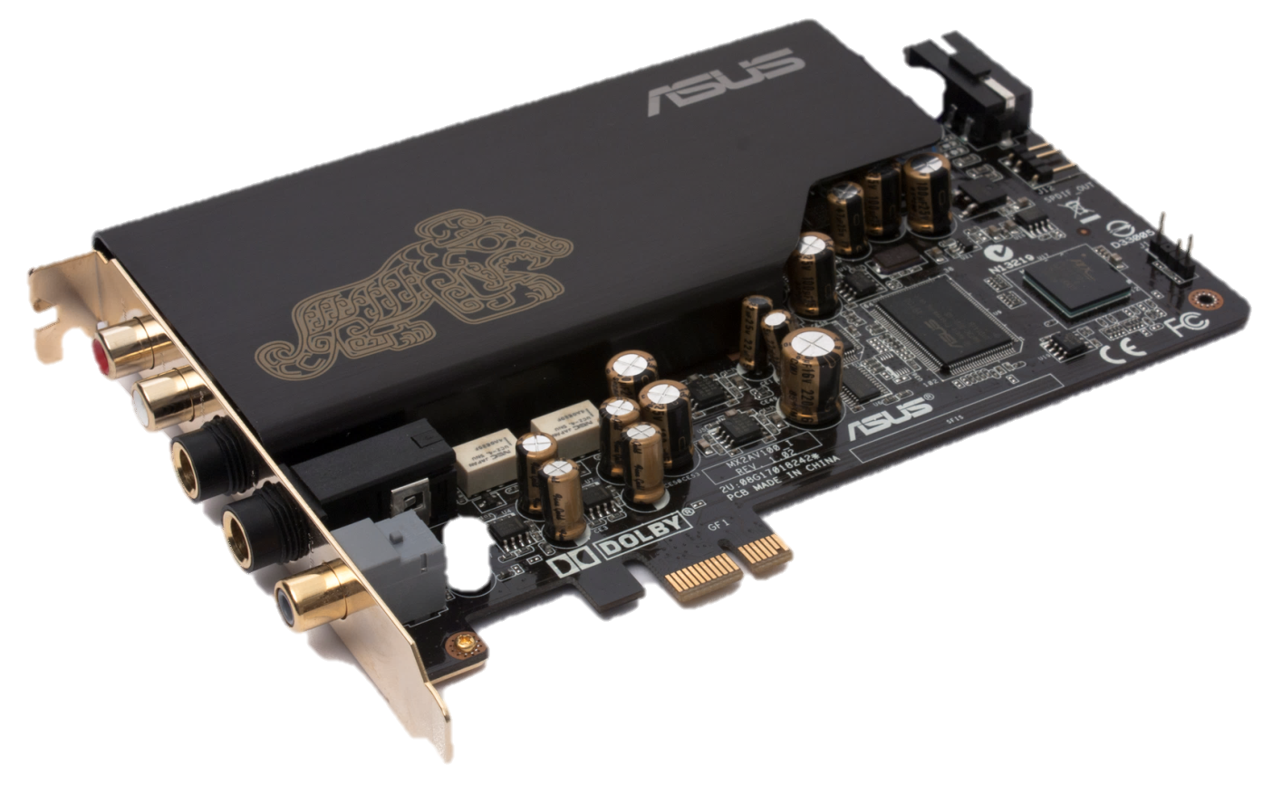
Zvučna kartica

Slide 5
Mrežna kartica
Mrežna kartica (eng. Network card, NIC, network adapter) je deo koji se brine za komunikaciju računara preko računarske mreže.
Moderne matične ploče obično na sebi imaju integrisan mrežni čip i priključak, ali takođe postoje i mrežne kartice koje se ubacuju u PCI, odnosno PCI-Express konektor na matičnoj ploči. Danas se ređe viđaju odvojene mrežne kartice, obično se uzima dodatna kartica (uz integrisanu) zbog mogućnosti priključivanja više mrežnih uređaja (npr.ADSL modem i mrežni hub), iako neke matične ploče dolaze i sa dva čipa, odnosno priključka.
Danas postoje mrežne kartice koje omogućavaju 100, 1000 Mbit/s (Gigabit) propusnost podataka koju može podneti jedna mrežna kartica.
Proizvođači: Cisco, AMD, Intel, 3Com.

Slide 6
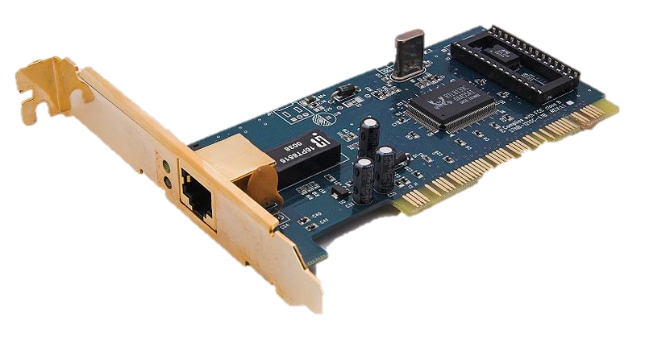
Mrežna kartica

Slide 7
Napojna jedinica
Napojna jedinica, napajanje je hardverski deo koji računaru obezbeđuje napon i struju.
Napojna jedinica obezbeđuje da svaki deo računara dobije određenu količinu energije koja mu je potrebna, s obzirom da sve komponente računara ne troše istu količinu električne energije. Takođe, jedan od glavnih zadataka napojne jedinice je da pretvori 220 V u 3,3 V, 5 V i 12 V što je u skladu sa naponskim zahtevima hardvera u računaru. Napojna jedinica ima sopstveno hlađenje.
Glavna karakteristika napojne jedinice je njena snaga. Električna snaga se meri u W (vatima).
Glavni naponski konektori su:
Glavni 20+4 pinski konektor, za napajanje matične ploče
4+4 pinski konektor, u zavisnosti od zahteva CPU-a u ATX ili EPS sistemima
6+2-pinski konektor (za jače PCI Express ili AGP grafičke kartice)
SATA naponski konektori
4-pinski hard disk, DVD, CD konektori
Floppy naponski konektor

Slide 8
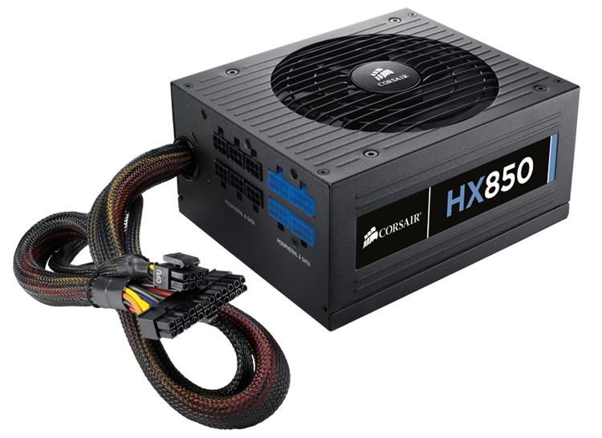
Napojne jedinice, napajanja

Slide 9
Grafički izlazni uređaji
Grafičke izlazne uređaje čine:
Monitor
LCD monitor
CRT monitor
Plazma monitor
Štampač
Laserski štampač
Inkjet štampač

Slide 10
Monitor
Monitor ili ekran je uređaj koji služi za prikazanje slike. Slika koja se prikazuje na monitoru obično se stvara na grafičkoj kartici, posebnom sklopu kome je funkcija stvaranje i obnavljanje slike.
Veličina ekrana - se meri u inčima, neke poznatije veličine su: 15", 17", 19", 21", 22".
Standardni prenosni računari imaju rezoluciju od 15.6“, dok su u poslednje vreme počeli masovno da se ugrađuju 11“, 14“ displeji, dok je veličina kod standardnog monitora od 19“ pa do 24, ili 27“
Odnos širine i visine (aspect ratio) - predstavlja odnos u kom su stranice monitora. Pre je standard bio 4:3 a u novije doba najzastupljeniji je 16:9 (wide), za njim idu 16:10, a u novije vreme imamo i 21:9 (ultrawide)
Rezolucija - je broj piksela (pixel) na monitoru. Rezolucija je izražena u brojevima piksela koji se nalaze u vodoravnim i uspravnim linijama monitora. U poslednje vreme najpopularnija je FullHD rezolucija (1920x1080), dok se veće rezolucije (2560x1440, 3840x2160) mogu nađi na najnovijim monitorima većih rezolucija

Slide 11
Monitor
Kontrastni odnos – predstavlja odnos osvetljenja najsvetlije (bele) i najtamnije (crne) tačke, razlikuju se statički i dinamički.
Frekvencija osvežavanja (refresh rate) – određuje koliko se puta u sekundi vrši prikaz svakog piksela i meri se u hercima (Hz). Što je veća frekvencija to je slika stabilnija i oštrija. Današnji ekrani imaju sve veće frekfencije osvežavanja, standardi za osvežavanje su 24 odnosno 60 puta u sekundi za filmove, tj digitalnu televiziju. Za međuslike između 2 susedne slike (interpolaciju) zadužen je specijalizovani hardware u monitoru
Odziv (response time) predstavlja vreme potrebno za stabilizaciju boje piksela između 2 prikaza. Obično se meri koliko je vremena potrebno da se potpuno crni piksel postane potpuno beo. Ovo vreme se meri u milisekundama (ms) i što je manje to je slika bolja, i jasnija
Tehnologija prikaza određuje opšte osobine i kvalitet monitora. Ovde razlikujemo:
CRT monitore
LCD monitore
Plasma monitore

Slide 12
CRT monitor
Katodni monitor ili CRT monitor je grafički izlazni uređaj temeljen na katodnoj cevi.
Ovaj način prikazivanja se koristi u većini današnjih monitora, kao i što se katodna cev koristi u TV-u, osciloskopu i drugim uređajima. Karakteriše ih velika težina, veliko zauzimanje prostora kao i visoka potrošnja el.energije, ali zato imaju veoma dobru kvalitetnu i oštru sliku. Danas, katodni monitori se skoro nigde ne koriste jer su njihovo mesto preuzeli LCD i Plazma monitori.
Ekran CRT monitora se sastoji od miliona sićušnih crvenih, zelenih i plavih fosfornih tačkica koje svetle kada ih "udari“ elektron što potom stvara sliku na ekranu. Unutar katodne cevi, katoda je zagreana nit koja se nalazi u vakumskoj staklenoj cevi. Katodno zračenje je ustvari tok elektrona koji stvara elektronski top. Elektroni su negativni (katoda), dok je anoda pozitivna što privlači elektrone koji su pažljivo usmereni prema usmerivaču koji ih pomoću magnetnog ili električnog polja u snopovima skreće ka anodi i ekranu. Ekran je prekriven fosfornim materijalom koji praktično svetli ako je "pogođen" elektronom. Fosforni sloj se sastoji od crvenih, zelenih i plavih zona pomoću kojih se dobija boja i na taj način se dobija osnovna slika na ekranu koja se potom filtrira da bi se dobila konačna slika.

Slide 13
LCD monitor
LCD je monitor čiji je ekran sastavljen od određenog broja piksela koji su poređani ispred nekog svetlosnog izvora, troši veoma malo električne energije, pa zauzima malo prostora. LCD radi na principu tečnih kristalnih molekula.
Pozadina ovih ekrana je osvetljena a tanak sloj tečnih kristala prouzrokuje da se svetlost određene boje zaustavi. Ovo se ostvaruje tako što kristali pod naponom menjaju polaritet i time propuštaju ili zaustavljaju svetlost.
U zavisnosti od vrste pozadinskog osvetljenja razlikuju se stariji LCD monitori koji su koristili fluroscentne katodne cevi i noviji, koji koriste LED diode za osvetljenje ekrana.
Mana LCD monitora je što imaju problem sa prikazom crne boje jer kristal ne može da zaustavi svetlost maksimalno

Slide 14
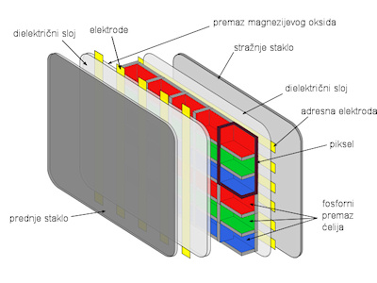
Plazma monitor
Plazma monitor (engl. plasma display panel –PDP) je vrsta pljosnatog ekrana koja je tipična za plazmu TV. Naziv “plazma” dolazi od građe svakog piksela (tačke) koja je fluorescentna cev. U stvarnosti plazma TV ima par miliona takvih malih fluorescentnih cevi. Fluorescentna cev je svetlosni izvor u kojem se vidljiva svetlost dobija na fluorescentnom sloju pobuđenim ultraljubičastim zračenjem koje nastaje električnim izbojem u smesi živine pare i plemenitih gasova. Svaki piksel zapravo sadrži tri ćelije koje imaju tri različite primarne boje i kombinacijom napona signala može se postići različita boja koju vidimo na ekranu.
Prednosti plzma tehnologije su skroz crna boja a glavna primena im je u televizorima.

Slide 15
Štampač
Štampač je uređaj kojim se podaci (slika, tekst ili oboje) ispisuju sa računara na papir. Sa digitalnim fotoaparatima pojavili su se štampači koji ne koriste računar za ispisivanje slika, već je moguće odštampati sliku direktno iz memorije foto-aparata.
Štampači sa direktnim zagrevanjem štampaju tako što zagrevaju papir koji menja boju pod uticajem toplote. Primer ovakve vrste štampača su telefaks uređaji (u zadnje vreme postali su rašireni i mlazni telefaks uređaji, jer faksovi koji su ispisani na papiru osetljivom na toplotu vremenom blede).

Slide 16
Laserski štampač
Laserski (eng. Laser) štampači štampaju na papir pomoću lasera, koji osvetljava bubanj i time naelektriše površinu bubnja. Zatim bubanj prolazi kroz toner gde se na naelektrisane delove bubnja lepe fine čestice mastila u prahu, papir prelazi preko bubnja i prah ostane na papiru. Na kraju papir prolazi kroz grejač koji zapeče prah na papiru. Najefikasniji je u ispisivanju tekstova, jer postiže mnogo veće brzine od igličnih štampača (od 4-20 stranica u minuti). Postoje i laserski štampači u boji.

Slide 17
Inkjet štampač
Inkdžet (engl. Inkjet) štampači (sa mastilom) štampaju tako što iz rezervoara mastila (engl. cartridge) mlazom gađaju papir: u svakoj sekundi ispali se oko 50.000 kapljica mastila. Postoje rezervoari za crnu i kolor štampu. Mlazni štampači su najefikasniji za štampanje slika u boji, jer se mogu kupiti već za nekoliko hiljada dinara.

Slide 18
Mikrofon
- Mikrofon je električni uređaj koji akustične talase koji do njega dopiru pretvara u električne analogne ili digitalne signale, koji kasnije mogu biti sprovedeni do drugih uređaja koji iste mogu da pamte, obrađuju ili reprodukuju. Mikrofoni se koriste u svakodnevnom životu (telefona, kasetofona i diktafona (za snimanje zvuka), slušnih pomagala, u radiju, televiziji, muzičkoj i filmskoj produkciji itd.)
- Postoji više vrsta mikrofona:
- Kondenzatorski ili elektrostatički
- Elektret kondenzatorski
- Dinamički
- Ugljeni
- Piezoelektrični
- Laserski
- Dinamički zvučnici kao mikrofoni

Slide 19
Zvučnici
- Računarski ili multimedijalni zvučnici su vanjski zvučnici opremljeni sa muškim priključkom koji se uključuje na zvučnu karticu. Računarski zvučnici su obični pojednostavljeni stereo sistemi bez radia i ostalih integrisanih stvari.
Postoji mnogo različitih zvučnika, od najobičnijih stereo zvučnika pa sve do 7.1 surround sistema sa naprednim opcijama.
Proizvođači:
Logic3
Logitech
Hewlett-Packard
....

Slide 20
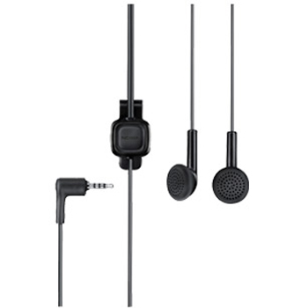
Slušalice
Slušalica odnosno slušalice su jedan ili par malih zvučnika koje korisnik drži u blizini svoga uha da bi mogli čuti zvuk koji izlazi iz nekog izvora kao: pojačalo, CD uređaj, walkman, iPod, telefon, računar.

Slide 21
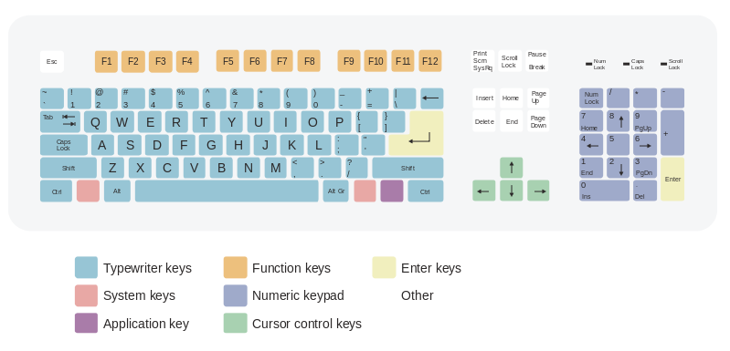
Tastatura
- Tastatura je periferni uređaj računarskog sistema napravljen po ugledu na pisaću mašinu. Služi kako za unos teksta, brojeva i znakova tako i za kontrolu operacija koje računar izvršava.
Fizički, tastatura je skup tastera sa ugraviranim ili odštampanim slovima, brojevima, znakovima ili funkcijama. U većini slučajeva pritisak na taster prouzrokuje ispisivanje jednog simbola. Ipak, da bi se dobili neki simboli potrebno je pritisnuti i držati više tastera istovremeno ili u određenom redosledu. Pritiskom na neke od tastera ne dobija se nikakav simbol već se oni koriste za određene operacije na samoj tastaturi.

Slide 22
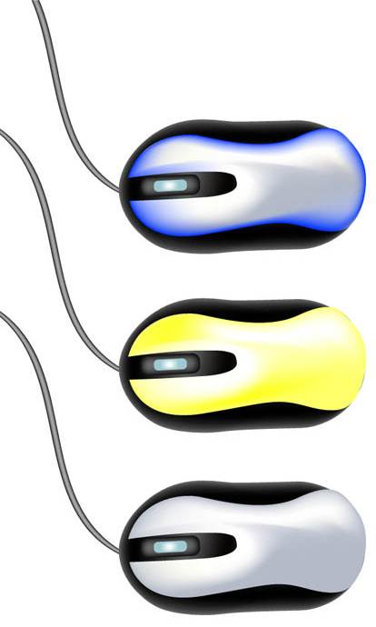
Miš
Miš je jedna od bitnih komponenti svakog desktop računara i funkcija mu je da se pomoću njega pomera kursor na ekranu monitora.
Kada pomerimo miša po nekoj relativno hrapavoj površini, kuglica se pokrene i „zavrti“ zupčanike. Optoizolatori registruju pomeranje zupčanika i šalju signal u elektronski sklop koji ga dalje pretvara u signal razumljiv računaru i šalje mu ga.
Miševi se proizvode za PS/2 i USB priključak, dok je postojala i stara verzija sa serijskim priključkom. U budućnosti PS/2 se planira potpuno zameniti sa USB standardom.
Danas najviše koriste optički miševi, dok se bežični i laserski miševi još uvek probijaju na tržište običnih korisnika zbog još uvek relativne skupoće. Do danas postoji nekoliko vrsta miševa:
- Miš sa kuglom
- Optički miš
- Bežični miš (RF miš i bluetooth miš)
- Laserski miš
- Biometrički miš

Slide 23
Skener
- U oblasti računarstva, pojam skener (eng. scanner) ima više značenja. Pojam skenera slika se odnosi na optički ulazni uređaj koji omogućava da se crtež, fotografija ili štampani, odnosno rukopisni tekst pretvore u kod koji odgovarajući kompjuterski programi mogu da obrade. Skeniranje slika (digitalizacija slika) je postupak kojim se slika (dokument) pretvara u oblik pogodan za prenos, obradu i čuvanje u elektronskom formatu: - Ručni skener radi na principu ručnog prevlačenja uređaja preko skeniranog objekta. Može da skenira ravnu površinu širine do 10 cm i to crno-belu, sivu skalu i kolor. Rezolucija je do 800 dpi (tačaka po inču) i obično imaju najviše do 12 bita po boji. Namenjen je skeniranju manjih površina, sličica, odnosno logotipa. - Položeni, stoni, desktop skener je najčešća vrsta skenera u kućnoj i poslovnoj upotrebi zbog dobrog odnosa cene i radnih performansi. Obično koristi A4(210×297mm) ili A3(297×420mm) format papira i može da skenira u punom koloru. Rezolucija položenih skenera može da se kreće do 5400 dpi i više. - Prolazni skener snima dokument tako što se isti provlači kroz njega. Telefaksi su najjednostavniji primer. - Filmski skener snima filmske materijale, pozitive ili negative, formata od 35 do 120 mm. Ti uređaji su specijalno napravljeni za ovu svrhu. On radi na principu obrtnog nosača koji pokreće slajdove ispred sočiva i optičkog senzora. Rezolucija je, na 36 mm dužine filma 4000 linija, odnosno samog skenera maksimalno 2700 lpi (linija po inču).

Slide 24
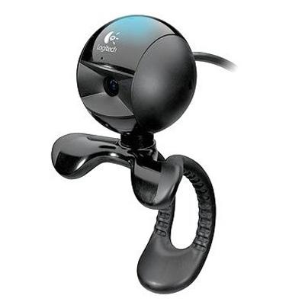
Web kamera
Web kamera (eng. web camera, webcam) je kamera koja prenosi slike u stvarnom vremenu koristeći se World Wide Web-om ili nekim drugim video callingprogramom. Web kamera je vrsta video kamere koja se direktno spaja na računar u svrhe prenošenja video signala preko interneta. Većinom se koristi za prenošenje video konferencija, te za uspostavu vizuelnog kontakta kod razgovora preko interneta, odnosno preko neke vrste instant messaging programa.

Slide 25
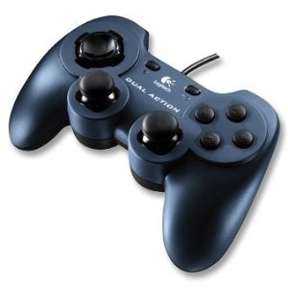
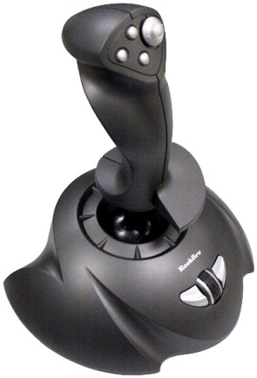
Gamepad - Joystick
- Gamepad je vrsta upravljača koji se drži sa obe ruke gde se oba ručna palca koriste za upravljanje samim komandama koje se nalaza na upravljaču. Obično gamepad sadrži od direkcijskih dugmića (gore, dole, levo, desno) na desnoj strani i akcijskih (obično dugmad koja imaju određenu funkciju u nekoj igri) na levoj strani.
Smer upravljanja se obično upravlja pomoću četiri-ugaonog šeširića u obliku plusa (tzv. D-pad), dok skoro svi moderniji upravljači imaju i analognu dršku sličnu džojstiku ali mnogo manjih dimenzija.
- Džojstik (eng. joystick) je računarski periferni deo ili uređaj koji sadrži neku vrstu drške pomoću koje se vrši upravljanje. Većina džojstika je dvo-dimenzionalna sa dve ose kretanja, ali i tro-dimenzionalni džojstici postoje. Džojstik je obično postavljen tako da signalizira kretanje po X osi ako se drška kreće levo ili desno, dok se po Y osi kretanje vrši ako se drška pomera gore ili dole.
Džojstik se osim u računarskim igrama upotebljava i u kontrolnim mašinama kao što su liftovi, kranovi, bageri, itd.

